Slide 1
2. Teil heuristische/informierte Suche
Ziel: Verringerung der durschnittlichen Suchdauer
Idee: Einbauen von zusaetzlichem Wissen ueber das Problem in die generelle Suche
Umsetzung:
2 Gruppen von Algorithmen mit einer Funktion die
die Loesungsschritte bzw.
Loesungen selbst bewertet

Slide 2
Uebersicht
Iterative Algorithmen (Verbesserung von fertigen Loesungen)
Hill-climbing(bessere Loesungen verwenden, schlechtere verwerfen)
Simulated Annealing (u.U. Schlechtere verwenden/bessere verwerfen)
Genetic Algorithms(Gedaechtnis, Breitensuche, unabhaengige Datendarstellung)
Anwendungen (sehr komplexe Probleme wie z.B. Betriebsplanoptimierung)
Greedy-Search (direktes Anlaufen der Loesung)
Relaxed Problem (Finden einer Heuristik)
A* (Greedy Search + uniform cost search)
IDA* (A* mit geringem Speicherbedarf)
SMA* (flexiblere Benutzung des Speichers)
Anwendung in CSPs

Slide 3
Einstieg (1)
“Schwieriges” Pfadsuche-Problem mit Wand
A
B

Slide 4
Einstieg (2)
Vereinfachtes Pfadsuche-Problem ohne Wand
A
B

Slide 5
Einstieg (3)
Darstellung mit heuristischer Funktion h
Hier: h ≙ Abstand zu B
A
h=30
h=20
h=0
h=10
B

Slide 6
Einstieg (4)
Greedy Search
A
h=30
h=20
h=0
h=10
B
h: heuristische Funktion

Slide 7
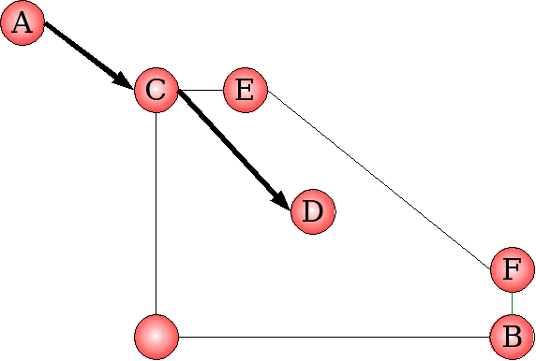
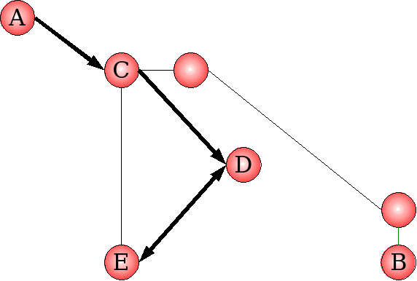
Greedy search (1)
(Sackgasse und Schleife)
Sackgasse:
Vom Punkt D aus gibt es keinen
Knoten mit besserer Bewertung
Schleife:
Da h(E) = h(D) springt Greedy Search
zwischen D und E hin und her

Slide 8
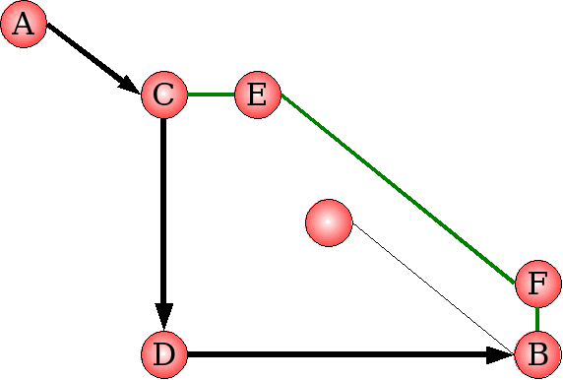
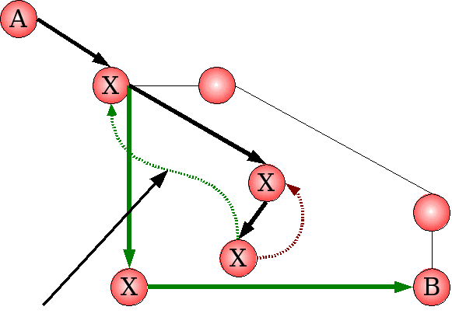
Greedy search (2)
(unguenstiger Start und Gedaechtnis)
Bewertung(D) < Bewertung(E), aber
Weg ueber E insgesamt kuerzer!
⇒ GREEDY SEARCH nicht optimal
Ruecksprung an besuchten Knoten
mit freien Soehnen
⇒vollstaendig aber nicht optimal

Slide 9
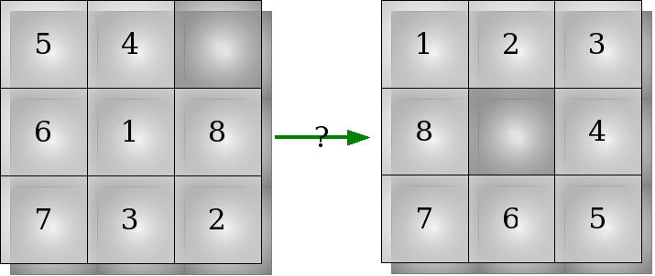
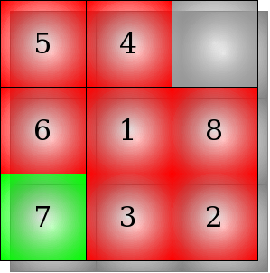
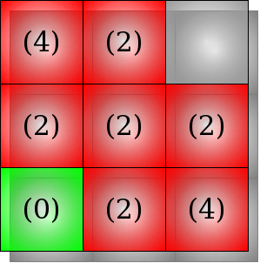
Heuristikenentwicklung
8 Puzzle Problem
Startzustand
Zielzustand
Ein Teil darf
a) pro Schritt nur 1 Feld
b) nicht schraeg
c) nur in ein freies Feld verschoben werden
Heuristik 2:
Abstand zum Ziel
Ignorierung der
Regeln b) und c)
Heuristik 1:
korrekte Positionen

Slide 10
A* Search (1)
Uebersicht
A* ist Kombination aus Greedy-Search und uniform-cost search
Vollstaendig und optimal
Meist Luftlinie (Greedy Search) + bisherige Kantenlaenge (uniform cost search)
Begrenzender Faktor bei Suchalgorithmen ist Speicher
Bei A* im schlechtesten Fall Speicher- und Suchzeit O(b^{m}), aber im Durchschnitt wesentlich schneller als allgemeine Suche

Slide 11
A* Search (2)
Beispiel Pfadsuche
4.5
3.5
4
3.5
2.5
2.5
2.5
4
1
1
2.5
3.5
0
Zahlen an Kanten: Kantenlaenge
Zahlen in Kreisen: Luftlinie zum Ziel

Slide 12
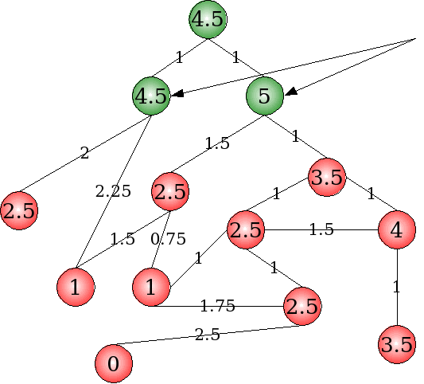
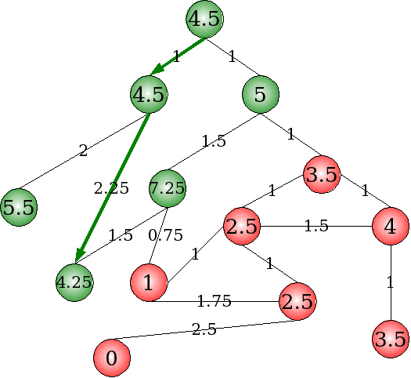
A* Search (3)
Geoeffnete Kinder

Slide 13
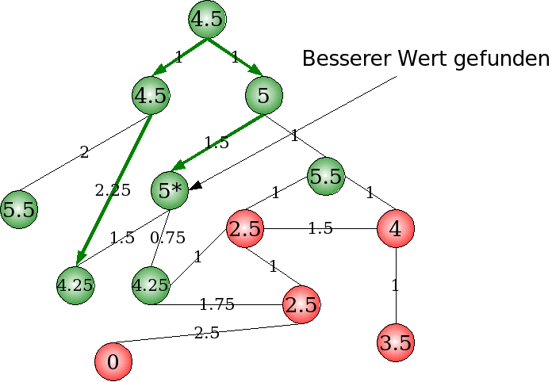
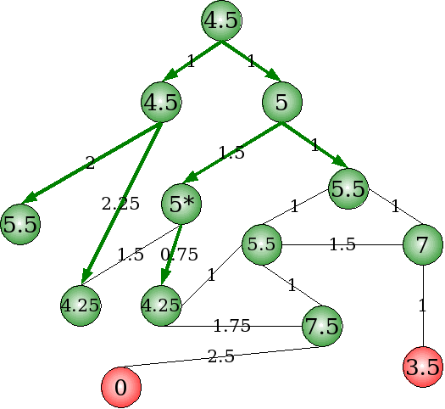
A* Search (4)

Slide 14
A* Search (5)
4.5
4.5
5
5.5
5*
5.5
5.5*
7
4.25
4.25
6.5*
3.5
6.5
⇒ Optimaler Weg gefunden

Slide 15
Iterative Deepening A* Search (1)
IDA* nutzt als Basis iterativ deepening search
Knotentiefe wird durch Suchtiefe in heuristischer Funktion veraendert und genauso Schritt fuer Schritt vorgegangen
Speicherverbrauch zwischen einem Schritt: Nur die Suchtiefe
Neukalkulation aller bisherigen Knoten, aber meisten Knoten werden im letzten Schritt geoeffnet
Problem bei reellwertiger Heuristikfunktion ⇒ im schlimmsten Fall O(b^{m}) Neuberechnungen aller Knoten der jeweiligen Suchtiefe!

Slide 16
Iterative Deepening A* Search (2)
Beispiel
Suchtiefe = 4
Suchtiefe = 5
Suchtiefe = 5.5
4
(Suchtiefe = 7)
5
5
(Suchtiefe = 12)
7
5.5
12
7

Slide 17
Simplified Memory-Bounded A* Search (1)
Vorgang wie bei A*
Sobald Speicherplatz knapp wird: Teilgraph durch bestes Kind ersetzen
Problematisch: bei komplexen Problemen kann es sein, dass oft Werte neuberechnet werden muessen und wieder vergessen werden muessen etc. ⇒ unter Umstaenden hoher Zeitaufwand
Gleiches Verhalten wie A* sofern beliebig viel Speicherplatz zur Verfuegung steht
Optimal und vollstaendig sofern genug Speicherplatz zur Speicherung des Loesungspfads zur Verfuegung steht
Ebenfalls O(b^{m}) Zeitaufwand

Slide 18
Simplified Memory-Bounded A* Search (1)
Beispiel mit Speicherplatz 4
4
Ersetze Teilgraphen
durch bestes Kind: 9
5
6
12
9
7
8

Slide 19
Iterative Algorithmen
Basis bildet eine zufaellige Suche auf dem Suchraum
Loesungen werden nicht schrittweise aufgebaut sondern es wird eine komplette Loesung schrittweise angepasst
Optimum ist oft unbekannt
Suche endet sobald eine gueltige Loesung ausreichend gut ist
Grundsaetzlicher Ablauf:
1. Zufaellige Loesung wird erstellt
2. Loesung wird zufaellig veraendert und mit der alten verglichen
3. besser ⇒ Neue Loesung fuer 2 verwenden
4. schlechter ⇒ alte Loesung fuer 2 verwenden

Slide 20
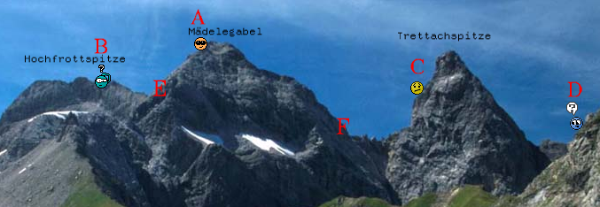
Hillclimbing Algorithmus (1)
Fitness ≙ Bewertungsfunktion
Fitnesslandschaft ≙ Graph der Fitnessfunktion
Ziel: beste Fitness, z.B. Berggipfel erreichen
Frage: Wie erhaelt man eine “gute” Fitnessfunktion?

Slide 21
Hillclimbing Algorithmus (2)
Beispiel
B: ebene Fitnesslandschaft ⇒ zufaellige Suche
C laeuft nicht zu F sondern auf lokales Optimum nach rechts
D laeuft zwar Richtung A, bleibt jedoch ebenfalls haengen
Ist A wirklich das Optimum?
Andere Berggipfel rechts und links des Bilds?

Slide 22
Hillclimbing Algorithmus (3)
Probleme
Ob eine Loesung “ausreichend gut” ist, laesst sich schwer feststellen, da das absolute Optimum oft unbekannt ist
Hill-Climber bleibt bei lokalen Optima stecken
Hill-Climber ist nicht besser als zufaellige Suche, wenn die Fitnesslandschaft eben ist
Zufaelliges Neustarten an anderer Stelle hilft meistens nicht, da Fitnesslandschaft oft sehr komplex ist

Slide 23
Simulated Annealing Algorithmus (1)
Unterschiede zu Hillclimbing
Akzeptiere u.U. Schlechtere Loesungen um lokale Optima zu ueberwinden
Verringere die Wahrscheinlichkeit langsam ueber die Zeit
Option: Verwerfe u.U. Minimal bessere Loesungen
Frage: Wie schnell und auf welche Weise T reduzieren?
Stufenweise? Reellwertig?
Akzeptiere Loesung
Akzeptiere
Loesung
1
1
besser
besser
Hillclimbing
Simulated Annealing

Slide 24
Simulated Annealing (2)
Beispiel
Ziel: Sand oben, Kies in der Mitte und Steine unten
Idee: Schuetteln
⇒ Steine wandern aufgrund ihres Gewichts nach unten
und Sand nach oben

Slide 25
Simulated Annealing (3)
Beispiel
3 Temperaturstufen:
T = 3: Steine bewegen sich
Rest wird durchgeschuettelt, mitunter in schlechtere
Positionen
T = 2: Kies bewegt sich
Sand wird durchgeschuettelt, mitunter in schlechtere
Positionen
T = 1: Sand bewegt sich bis optimaler Zustand bei
T=0 erreicht ist

Slide 26
Ausblick:
Genetische Algorithmen
Breitensuche mit mehreren “Agenten”
Gedaechtnis mit Hilfe von Allelen und Intronen
Abkopplung von mutierendem Genmaterial und tatsaechlicher Auspraegung
Rekombination durch Genaustausch zweier Loesungen um neue bessere zu erhalten
Abflachung steiler Bereiche in der Fitnesslandschaft durch spezielle Codierung
Aber kein “heiliger Gral”: Hauptarbeit liegt in moeglichst guter Formulierung des Problems um Zahl der Ebenen, Steilwaende und lokalen Optima durch Abschaetzungen, Vereinfachungen und Kreativitaet zu verringern
⇒ gute Kenntnisse in Abstraktion von Problemen und Grenzen der genetischen Algorithmen sind wichtig

Slide 27
Zusammenfassung (1)
Reduktion der Suchzeit durch zusaetzliche Information (Luftlinie, Kantenlaenge, ...) ⇒ Heuristik
Finden der Heuristik ueber ein vereinfachtes Problem
Kombination von uniform cost search + greedy search zum optimalen und vollstaendigen A* Search Algorithmus
Anpassung des A* um Speicheraufwand zu verringern (Iterative Deepening A* Search und Simplified Memory-Bounded A* Search)
Andere Idee: Optimieren fertiger Loesung anstatt sie Schritt fuer Schritt aufzubauen: Hillclimbing Algorithmus
Verfeinerung um lokalen Optima zu entkommen: Simulated Annealing
Ausblick auf genetische Algorithmen, Aufzeigen des Kernproblems der Optimierung bzw. des Suchens

